Slide 1
Backups con Archivos .bat
PRESENTADO por:
Willson Acevedo
Andy Daniel gil

Slide 2
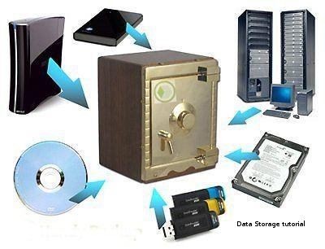
copia de seguridad, copia de respaldo o backup
Es una copia de los datos originales que se realiza con el fin de disponer de un medio para recuperarlos en caso de su pérdida.

Slide 3
Utilidad De los Backups
Las copias de seguridad son útiles ante distintos eventos y usos: recuperar los sistemas informáticos y los datos de una catástrofe informática, natural o ataque; restaurar una pequeña cantidad de archivos que pueden haberse eliminado accidentalmente, corrompido, infectado por un virus informático u otras causas; guardar información histórica de forma más económica que los discos duros y además permitiendo el traslado a ubicaciones distintas de la de los datos originales; etc.

Slide 4
Comandos para Archivos .bat
Xcopy
Cd md
goto
If

Slide 5
A LA practica!

